Slide 2
Úkoly TA ČR v oblasti aplikovaného výzkumu
Miroslav Janeček
Člen předsednictva TA ČR
Praha
6 prosince 2016

Slide 3
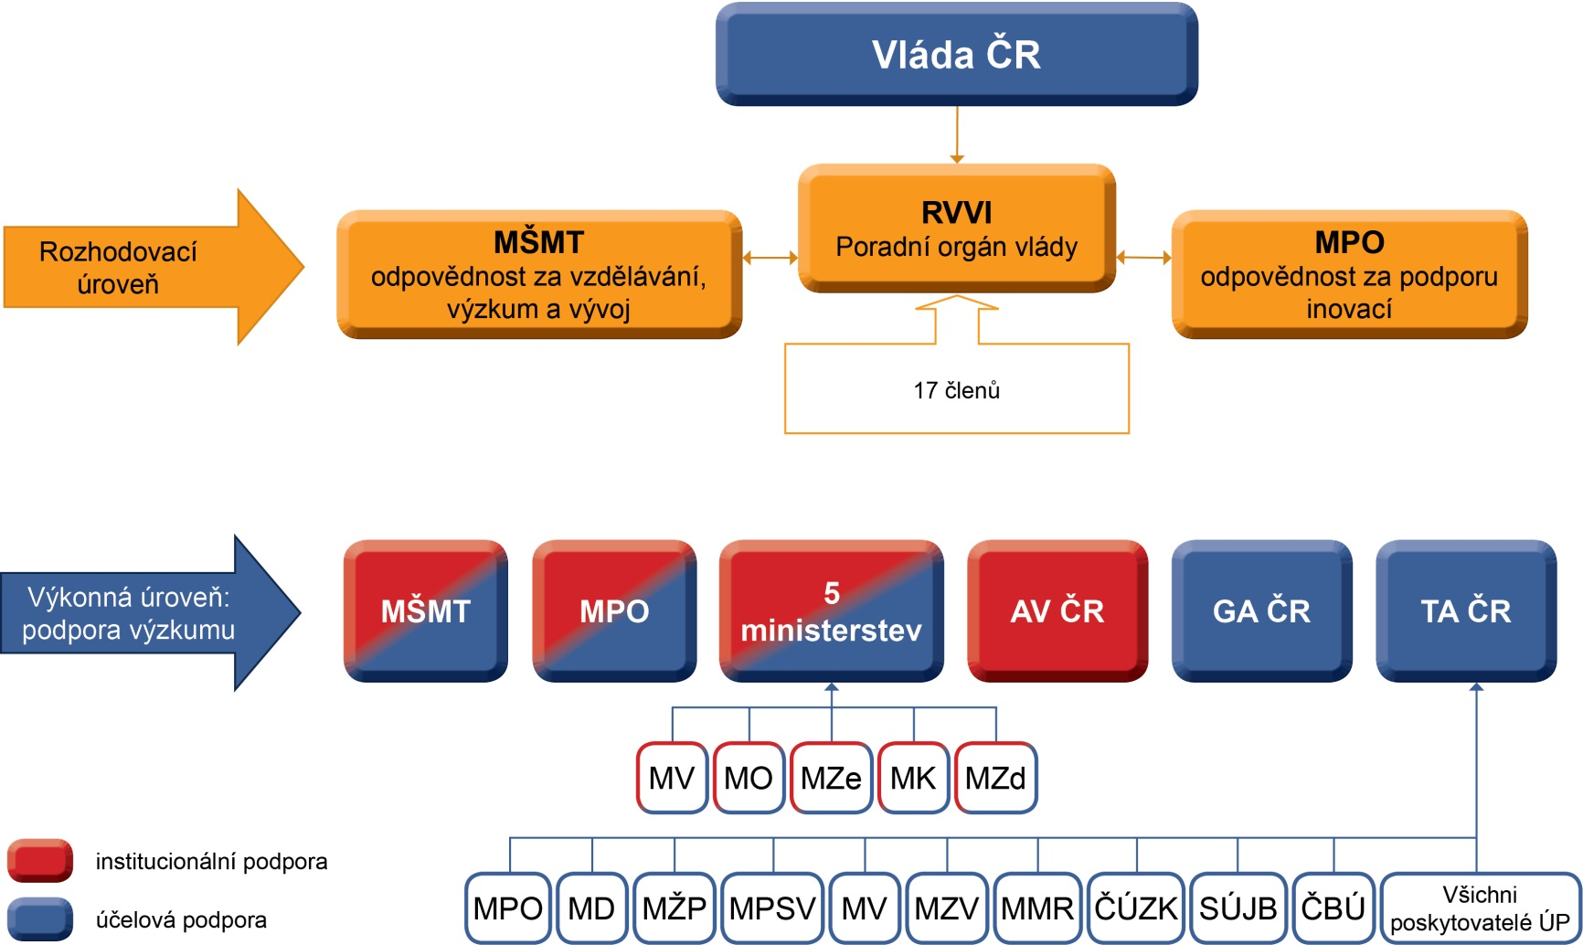
Systém podpory VaVaI v ČR

Slide 4
Běžící programy
ALFA, implementační plány, chystá se hodnocení ex post
BETA, nevýhody a rizika původní verze programu, co zlepšit pro 2. generaci programu by mělo ukázat připravované ex post hodnocení
GAMA, zatím jen PP1, kontroly ze strany přTA, připravuje se průběžné hodnocení
DELTA, dosud 3 výzvy (Vietnam, Korea, čínské regiony) , chystá se Německo a Japonsko a průběžné hodnocení, které by mělo zhodnotit efekt navázané spolupráce i fungování programu
CK, dokončeno průběžné hodnocení
Omega, hodnocení dopadů, poučení pro program ÉTA

Slide 5
Připravované programy TA ČR - ZÉTA
Podpora aplikovaného výzkumu ve spolupráce akademických institucí a podniků prostřednictvím zapojení studentů vysokých škol a mladých výzkumných pracovníků ve věku do 35 let.
Genderové aspekty, započítává se mateřská a rodičovská dovolená, hodnotit se bude i vstřícnost vůči znevýhodněným osobám (např. podnikové školky)
Stav: schválen dne 7. 4. 2016 usnesením vlády ČR
Vyhlášení 1. VS: předpoklad první polovina roku 2017.
Program bude otevřen možnému financování v rámci Cofund

Slide 6
Připravované programy TA ČR - THÉTA
Oblast energetiky, pokrývající velkou šíři problematiky energetického výzkumu; program byl navržen jako odezva na usnesení vlády
Podprogramy:
Výzkum ve veřejném zájmu
Strategické energetické technologie
Dlouhodobé technologické perspektivy
Stav: návrh schválen RVVI (27. 10. 2016), předložení vládě do konce roku 2016.
Vyhlášení 1. VS: předpoklad podzim 2017.
Zatím se diskutuje o finančním krytí programu

Slide 7
Připravované programy TA ČR - NCK
Zvýšení efektivity a kvality výsledků aplikovaného výzkumu a transferu technologií v perspektivních oborech a zvýšení konkurenceschopnosti podniků a posílení excelence a aplikační relevance výzkumných organizací.
Dílčí cíle: propojení stávajících úspěšných center, zajištění mezioborovosti, dlouhodobé spolupráce, podpora inovací prostřednictvím transferu technologií, aplikovatelnost výsledků a zvýšení počtu inovačních lídrů.
Stav: příprava návrhu (dopracování v průběhu roku 2017).
V průběhu roku 2016 byla uspořádána diskuse s relevantními aktéry, další diskuse proběhnou v průběhu roku 2017.
Proběhlo dotazníkové šetření s vybranými zástupci Center kompetence za účelem sběru zkušeností.

Slide 8
Připravované programy TA ČR - ÉTA
ÉTA
Zapojení společenských a humanitních věd do projektů VaVaI, které jsou přínosné pro udržení a zvyšování kvality života v reakci na společenské, ekonomické, kulturní a další změny.
Stav: schváleno na RVVI dne 25.11.
Vyhlášení 1. VS: předpoklad podzim 2017.

Slide 9
Další aktivity
Interní projekty (hodnocení, lepší využití datových zdrojů, využití metod porovnávání textů k odhalování duplicit, přiřazování oponentů)
Zlepšování vnitřních procesů (např. hodnocení projektových návrhů, zkušenosti z TAFTIE)
Zlepšení činností u veřejných zakázek na VaV
Regionální aspekty činnosti TA ČR
Mezinárodní spolupráce
Předsednictví v TAFTIE v roce 2017
Genderová problematika
Responsible research
Financování v režimu Cofund
Využití finančních nástrojů

Slide 10
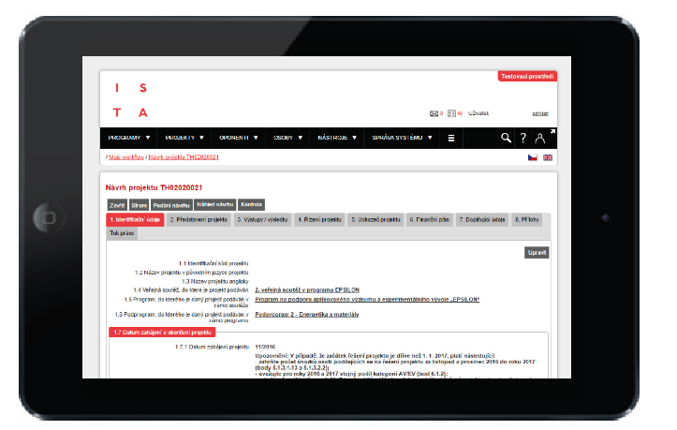
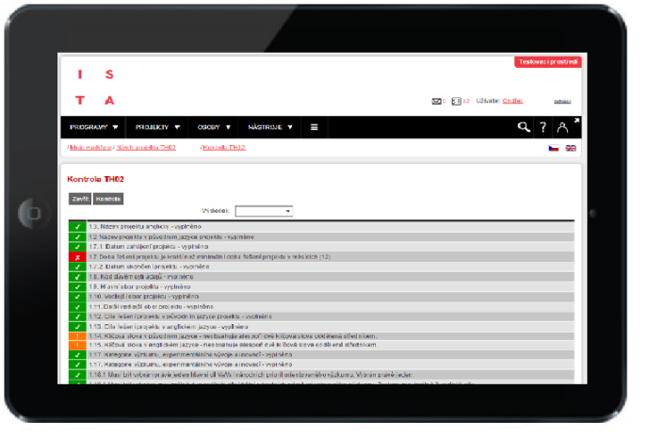
ISTA - Informační systém TA ČR v novém kabátě
příprava nového informačního systému – ISTA (Informační systém Technologické agentury), který nahradí původní systém IS Patriot
vyhlašování soutěží TA ČR a pro přípravu a hodnocení projektů
postaven na aktuálních technologiích a umožní pokročilejší analýzy
použití ve všech moderních prohlížečích a mobilních telefonech
pokrytí všech klíčových procesů TA ČR
základní zdroj pro tvorbu reportů o projektech TA ČR
plánované spuštění systému na jaře roku 2017 (součástí implementace je i testování s vybranými externími uživateli)
podrobnější informace na konci roku 2016

Slide 11
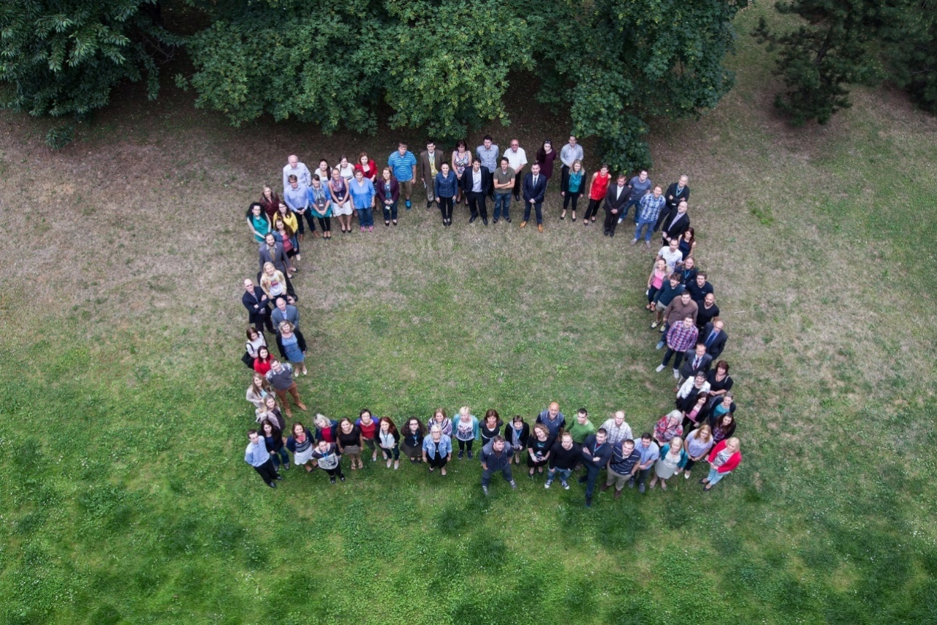
Děkuji za pozornost!
www.tacr.cz

